Slide 1

网络应用程序设计
3.5 学分 56 学时
2020/09 计算机与软件工程学院 开课
第01章
初识Java
Notes:
課程名稱：网络应用程序设计，屬於專業方向課程，3.5 學分 56 學時，實验 36 學時。
教科書：Java程序设计之网络编程
作 者：杨瑞龙、李芝兴 主編
出版社：清华大學出版社
Java 是一种跨平台的、面向对象的程序设计语言。本章将简单介绍Java 语言的不同版本、相关特性以及学好Java 语言的方法等，主要目的是让同学对Java语言有一个整体的了解，然后再慢慢地学习具体内容，最后达到完全掌握Java 语言的目的。

Slide 2

授课教师：
淮阴工学院
应用技术学院
陶志行
tau1039@163.com
Notes:
授课教师：
淮阴工学院
应用技术学院
陶志行

Slide 3



第01章 初识Java 章节大纲
1.1 Java 应用开发简介
1.2 Java 语言特性
1.3 搭建 Java 环境
1.4 小结
Notes:
第01章 初识Java 章节大纲
1.1 Java简介
1.2 Java语言特性
1.3 搭建Java环境
1.4 小结

Slide 4





1.1 Java 程序设计简介
Java 程序设计涵盖：
语法结构
面向对象核心
常用工具类
异常处理
线程
I/O
反射
注解 ……
Notes:
1.1 Java 程序设计简介
Java 程序设计涵盖：
语法结构
面向对象核心
常用工具类
异常处理
线程
I/O
反射
注解 ……

Slide 5








1.1 Java 程序设计简介
如何学好 Java 程序设计？
从头开始了解
01
深入掌握
02
（专业知识概念）
JAVA
04
03
灵活运用
理解
Notes:
1.1 Java 程序设计简介
如何学好Java 程序设计简介？
从头开始了解（专业知识概念）
深入掌握
理解
灵活运用

Slide 6
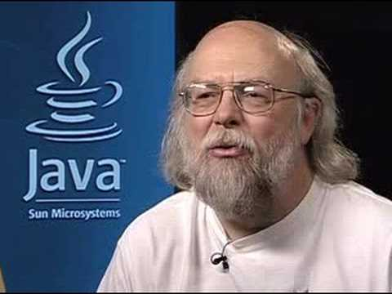
1.1 Java 程序设计简介
Java 历史背景
创始人：James Gosling (计算机语言的天才)
1955 年寒冷的冬天，加拿大，小村庄里出生。
从小喜欢对身边机具进行拆卸、重组、拆卸、不断钻研。
12 岁的时候将报废电话和电视机，拆卸零件将其组装成电子游戏机。
村内收割机坏了都找 James Gosling 来修。
14 岁的时候，中学组织的活动参观大学计算机中心，记住密码偷偷溜进计算机中心，自己学习编程。
15 岁该大学天文系需求编写一套系统来分析卫星和天文数据，James Gosling 被招聘作为临时编程员。
Notes:
Java 历史背景
创始人：James Gosling (计算机语言的天才)
1955 年寒冷的冬天，加拿大，小村庄里出生。
从小喜欢对身边机具进行拆卸、重组、拆卸、不断钻研。
12 岁的时候将报废电话和电视机，拆卸零件将其组装成电子游戏机。
村内收割机坏了都找 James Gosling 来修。
14 岁的时候，中学组织的活动参观大学计算机中心，记住密码偷偷溜进计算机中心，自己学习编程。
15 岁该大学天文系需求编写一套系统来分析卫星和天文数据，James Gosling 被招聘作为临时编程员。

Slide 7
1.1 Java 程序设计简介
Java 历史背景
创始人：James Gosling (计算机语言的天才)
80年代初期，James Gosling 获得博士学位。
第一份工作 IBM 公司，设计 IBM 公司第一代工作站。
项目不被高层领导看好，跳槽 SUN 公司。
SUN (Stanford University Network)，SUN Microsystems.
SUN 非常注重人才以及对于技术的使用。
项目没有成为流行产品。
成立小的研发团队，试图预测未来的软件技术发展趋势，James Gosling 成为项目负责人。
Notes:
Java 历史背景
创始人：James Gosling (计算机语言的天才)
80年代初期，James Gosling 获得博士学位。
第一份工作 IBM 公司，设计 IBM 公司第一代工作站。
项目不被高层领导看好，跳槽 SUN 公司。
SUN (Stanford University Network)，SUN Microsystems.
SUN 非常注重人才以及对于技术的使用。
项目没有成为流行产品。
成立小的研发团队，试图预测未来的软件技术发展趋势，James Gosling 成为项目负责人。

Slide 8
1.1 Java 程序设计简介
Java 历史背景
创始人：James Gosling (计算机语言的天才)
当时消费性电器使用的芯片，语言规范以 C++ 为主流，不能跨平台(各种不同公司规格的芯片)。
智能家居 Green 项目开发了一套全新的语言规范 Oak，它沿用了很多 C++ 语法结构，摒弃了不必要的东西，解决软件过于庞大以及不能跨平台的缺点。
1992 年夏天，Oak 语言进行展示，硬件生产商并不买账，暂且搁置。
时机：1995 年硅谷举办全球性的 IT 盛会，想要去参会并发布 Oak 全新的语法规范，但 Oak 已被注册，于是命名 JAVA。
JAVA: 印度尼西亚、爪哇岛、咖啡豆、麝香猫、猫屎咖啡。
Notes:
Java 历史背景
创始人：James Gosling (计算机语言的天才)
当时消费性电器使用的芯片，语言规范以 C++ 为主流，不能跨平台(各种不同公司规格的芯片) 。
智能家居 Green 项目开发了一套全新的语言规范 Oak，它沿用了很多 C++ 语法结构，摒弃了不必要的东西，并解决软件过于庞大以及不能跨平台的缺点。
1992 年夏天，Oak 语言进行展示，硬件生产商并不买账，暂且搁置。
时机：1995 年硅谷举办全球性的 IT 盛会，想要去参会并发布 Oak 全新的语法规范，但 Oak 已被注册，于是命名 JAVA。
JAVA: 印度尼西亚、爪哇岛、咖啡豆、麝香猫、猫屎咖啡。

Slide 9
1.1 Java 程序设计简介
1995 年 5 月 23 日，SUN 公司正式发布了 Java 语言。
1996 年 1 月，开发工具包 JDK1.0。
1997 年 2 月，JDK1.1 版本问世。
1998 年 12 月，发布 JavaEE 企业版。
1999 年 6 月，发布 Java 第二代平台 JDK1.2，细化了三个不同的小版本(不同方向)：
J2SE (Java2 Standard Edition)，Java 第二代平台标准版，用于桌面级应用开发，C/S 架构。
J2EE (Java2 Enterprise Edition)，Java 第二代平台企业版，用于企业级应用开发，B/S 架构。
J2ME (Java2 Micro Edition)，Java 第二代平台微型版，用于移动端应用开发。
Notes:
1995 年 5 月 23 日，SUN 公司 正式发布了 Java 语言。
1996 年 1 月，开发工具包 JDK1.0。
1997 年 2 月，JDK1.1 版本问世。
1998 年 12 月，发布 JavaEE 企业版。
1999 年 6 月，发布 Java 第二代平台 JDK1.2，细化了三个不同的小版本(不同方向)：
J2SE (Java2 Standard Edition)，Java第二代平台标准版，用于桌面级应用开发，C/S 架构。
J2EE (Java2 Enterprise Edition)，Java第二代平台企业版，用于企业级应用开发，B/S 架构。
J2ME (Java2 Micro Edition)，Java 第二代平台微型版，用于移动端应用开发。

Slide 10
1.1 Java 程序设计简介
2000 ~ 2002 年，分别发布 JDK1.3、JDK1.4 版本，大幅度提升 Java 性能。
2004 年 5 月，JDK1.5 版本发布，新增许多新的特性，且变更版本号为 Java5。
2005 年 6 月，发布 Java6 版本，为最经典且留存最久的版本。
2009 年，Oracle 以 74 亿美金併购 SUN，Java 从此易主。
2011 年，Oracle 发布 Java7 版本。
2014 年，发布 Java8 版本。
2017 年，发布 Java9 版本。
Notes:
2000 ~ 2002 年，分别发布 JDK1.3、JDK1.4 版本，大幅度提升 Java 性能。
2004 年 5 月，JDK1.5 版本发布，新增许多新的特性，且变更版本号为 Java5。
2005 年 6 月，发布 Java6 版本，为最经典且留存最久的版本。
2009 年，Oracle 以 74 亿美金并购 SUN，Java 从此易主。
2011 年，Oracle 发布 Java7 版本。
2014 年，发布 Java8 版本。
2017 年，发布 Java9 版本。

Slide 11
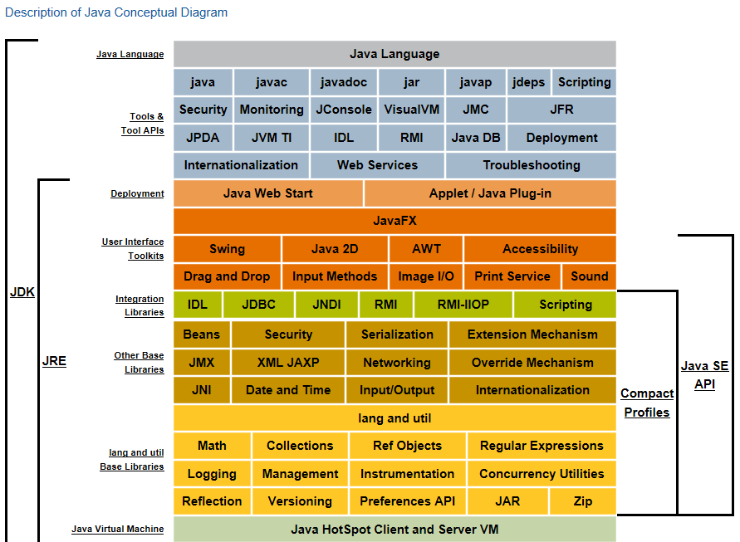
1.1 Java 程序设计简介
Java 的版本
Java SE 就是 Java 的标准版，主要用于桌面应用程序的开发，同时也是 Java 的基础，它包含 Java 语言基础、JDBC (Java 数据库连接性) 操作、I/O (输入输出)、网络通信、多线程等技术。
Java SE体系结构
Notes:
Java 的版本
Java SE 就是 Java 的标准版，主要用于桌面应用程序的开发，同时也是 Java 的基础，它包含 Java 语言基础、JDBC（Java数据库连接性）操作、I/O（输入输出）、网络通信、多线程等技术。

Slide 12
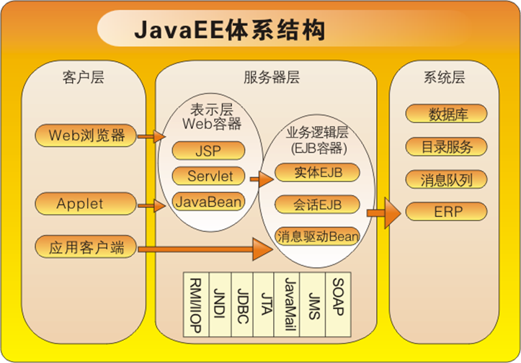
1.1 Java 程序设计简介
Java 的版本
Java EE 是 Java 的企业版，主要用于开发企业级分布式的网络程序，如电子商务网站和 ERP (企业资源规划) 系统，其核心为 EJB (企业 Java 组件模型)。
Java EE 体系结构
Notes:
Java 的版本
Java EE 是 Java 的企业版，主要用于开发企业级分布式的网络程序，如电子商务网站和 ERP (企业资源规划) 系统，其核心为 EJB (企业 Java 组件模型)。

Slide 13
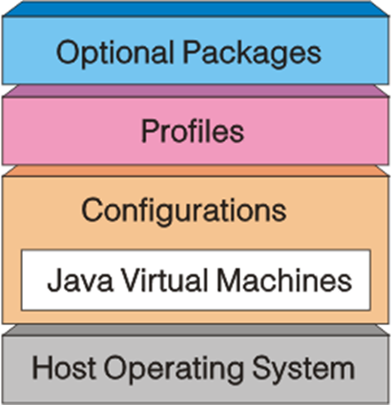
1.1 Java 程序设计简介
Java 的版本
Java ME 主要应用于嵌入式系统开发，如掌上电脑、手机等移动通信电子设备，现在大部分手机厂商所生产的手机都支持 Java 技术。
Java ME 体系结构
Notes:
Java 的版本
Java ME 主要应用于嵌入式系统开发，如掌上电脑、手机等移动通信电子设备，现在大部分手机厂商所生产的手机都支持 Java 技术。

Slide 14
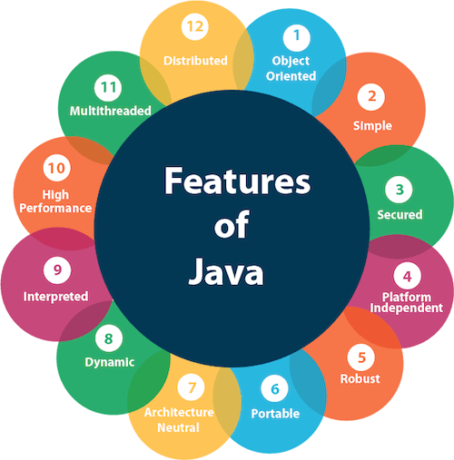
1.2 Java 语言的特性
面向对象
简单性
安全
跨平台
健壮性(鲁棒性)
可移植性
体系结构中立
动态
直译(解释)型
高性能
多线程
分布性
大数据开发相关
Notes:
Java 语言的特性
面向对象
简单
安全
跨平台
健壮性(鲁棒性)
可移植性
体系结构中立
动态
直译(解释)型
高性能
多线程
分布性
大数据开发相关

Slide 15
1.2 Java 语言的特性
简单性
Java 语言是由 C 和 C++ 语言转变而来的，Java 语言对 C++ 进行了简化和提高。例如，使用接口取代多重继承，取消指针；通过实现垃圾自动收集、异常处理等，大大简化了程序设计人员的工作。
面向对象
面向对象编程思想是 Java 语言的重要特性，它本身就是一种完全面向对象的程序设计语言，Java 语言所有的元素都要通过类和对象来访问。
跨平台
早期跨平台指的是相容于各厂家的硬件芯片，现在则指的是跨各种操作系统。
Notes:
简单性
Java 语言是由 C 和 C++ 语言转变而来的，Java 语言对 C++ 进行了简化和提高。例如，使用接口取代多重继承，取消指针；通过实现垃圾自动收集、异常处理等，大大简化了程序设计人员的工作。
面向对象
面向对象编程思想是 Java 语言的重要特性，它本身就是一种完全面向对象的程序设计语言，Java 语言所有的元素都要通过类和对象来访问。
跨平台
早期跨平台指的是相容于各厂家的硬件芯片，现在则指的是跨各种操作系统。

Slide 16
1.2 Java 语言的特性
健壮性(鲁棒性)
Java 的设计目标之一，是编写可靠的应用程序，Java 检查程序在编译和运行时的错误。类型检查帮助用户检查出许多在开发早期出现的错误。
集成开发工具(如 Eclipse、NetBeans、myEclips、IDEA、……)的出现使编译和运行 Java 程序更加容易。
多线程
多线程机制能够使应用程序在同一时间并行执行多项任务，带来更好的交互能力和实时行为，提高了执行性能，但降低了安全性，故线程安全是重要课题。
大数据开发相关
Java 为 Hadoop、Spark 大数据框架平台底层的基础。
Notes:
健壮性(鲁棒性)
Java 的设计目标之一，是编写可靠的应用程序，Java 检查程序在编译和运行时的错误。类型检查帮助用户检查出许多在开发早期出现的错误。
集成开发工具(如 Eclipse、NetBeans、myEclips、IDEA、……)的出现使编译和运行 Java 程序更加容易。
多线程
多线程机制能够使应用程序在同一时间并行执行多项任务，带来更好的交互能力和实时行为，提高了执行性能，但降低了安全性，故线程安全是重要课题。
大数据开发相关
Java 为 Hadoop、Spark 大数据框架平台底层的基础。

Slide 17
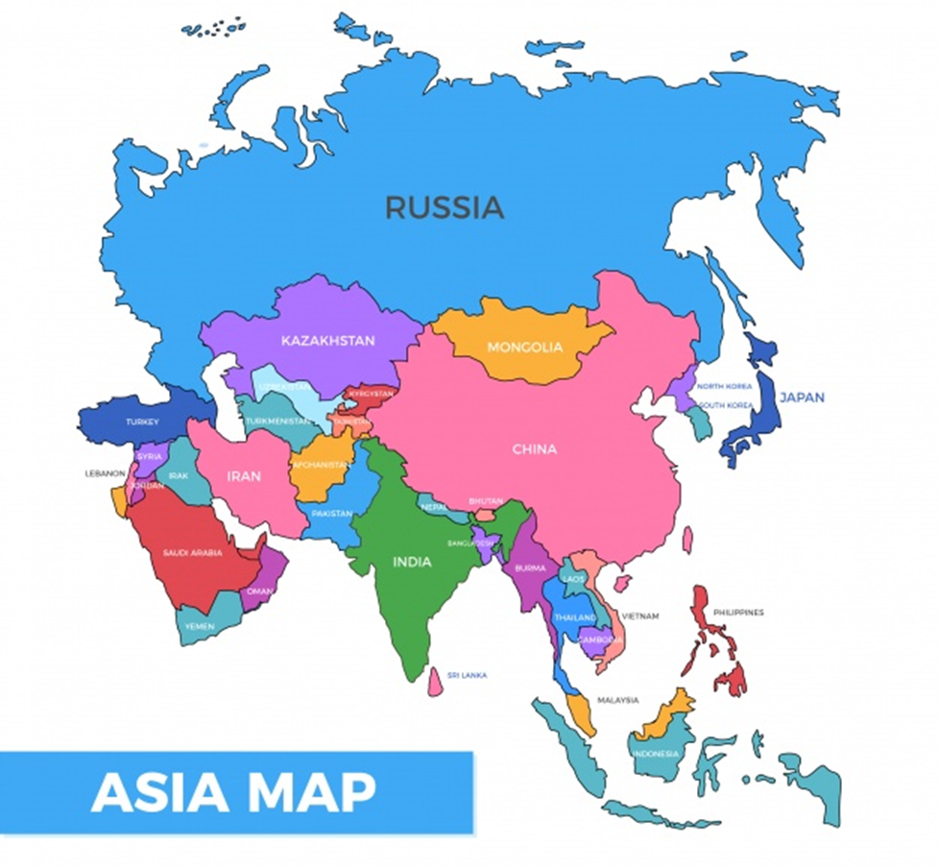
1.3 搭建 Java 环境
摆脱世俗的牵挂 陶冶情操 放空追逐梦想 来一场说走就走的旅游
中国 (中文)
Java源文件
JVM Java虚拟机
翻译 (中印)
翻译 (中越)
翻译 (中日)
Windows
Linux
MacOS
日本 (日语)
越南 (越南语)
印度尼西亚 (印尼语)
字节码文件
Notes:
以旅游为例来说明透过 JVM 达成跨平台特性。

Slide 18
1.3 搭建 Java 环境
JVM (Java Virtual Machine 虚拟机) 在内存中开辟一块空间将 Java 源文件编译成字节码文件。
Java 源文件的后缀名为 “.java” (文本文档即可打开)，编译后的字节码文件后缀名为 “.class”。
JRE (Java Runtime Environment) ，编译后的字节码文件必须在运行环境中执行。JRE 提供运行别人写好的 java 程序的环境。
JDK (Java Development Kit，开发工具包)，开发时需要用到的工具。 javac.exe 编译工具、java.exe 执行工具、…等工具执行档均在底层 DOS 命令窗口中执行。
Notes:
JVM (Java Virtual Machine 虚拟机) 在内存中开辟一块空间将 Java 源文件编译成字节码文件。
Java 源文件的后缀名为 “.java” (文本文档即可打开)，字节码文件的后缀名为 “.class”。
JRE (Java Runtime Environment) ，编译后的字节码文件必须在运行环境中执行。JRE 提供运行别人写好的 java 程序的环境。
JDK (Java Development Kit，开发工具包)，开发时需要用到的工具。javac.exe 编译工具、java.exe 执行工具、…等工具执行档均在底层 DOS 命令窗口中执行。

Slide 19

问题思考
JVM、JRE、JDK 分别为何？ 功能为何？ 三者关系为何？
Notes:
问题思考
JVM、JRE、JDK 分别为何？ 功能为何？ 三者关系为何？

Slide 20
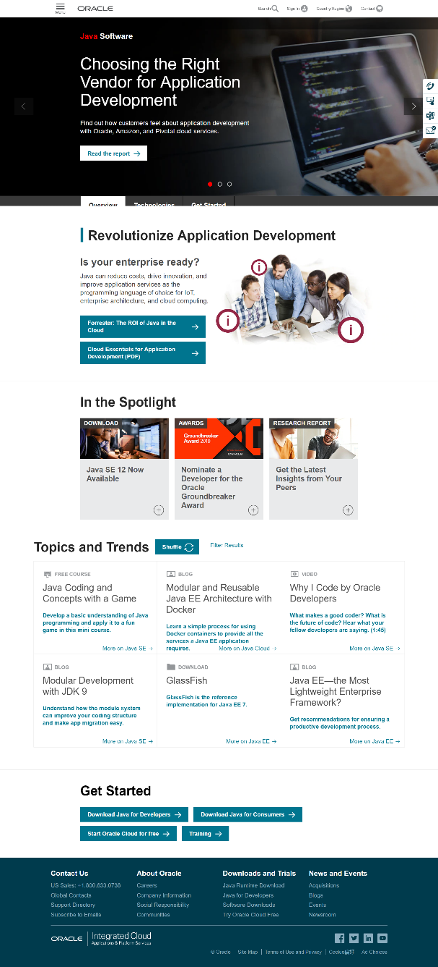
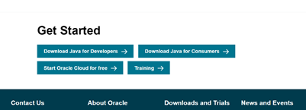
1.3 搭建 Java 环境
想要做 Java 开发必需搭建环境 (即在电脑中安装 JDK)。
下载 JDK
打开浏览器，输入网址 “https://www.oracle.com/ java/”，浏览 Oracle Java 官方主页。在 Overview 菜单项下，下拉至下方，单击 download Java for Developers 超链接，如图所示。
Notes:
想要做 Java 开发必需搭建环境 (即在电脑中安装 JDK)。
下载 JDK
打开浏览器，输入网址 “https://www.oracle.com/ java/”，浏览 Oracle Java 官方主页。在 Overview 菜单项下，下拉至下方，单击 Java for Developers 超链接，如图所示。

Slide 21
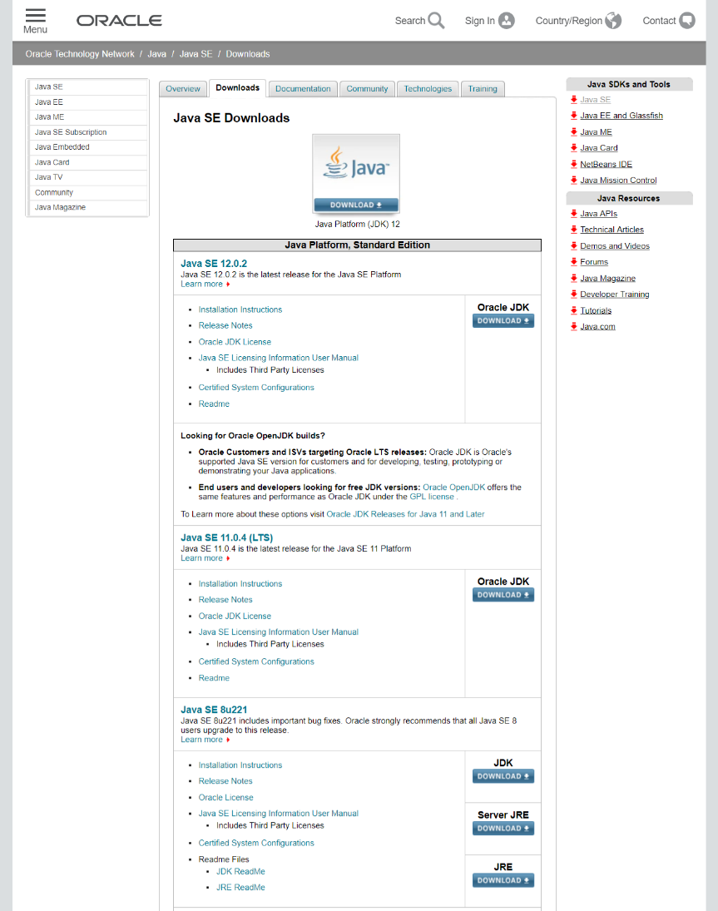
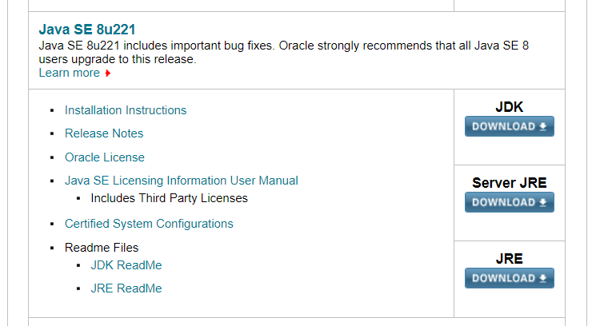
1.3 搭建 Java 环境
跳转到 Java SE 的下载页面，页面中提供了下载最新版本 JDK 的超链接，如图所示的 Download 按钮。
Notes:
跳转到 Java SE 的下载页面，页面中提供了下载最新版本 JDK 的超链接，如图所示的 Download 按钮。

Slide 22
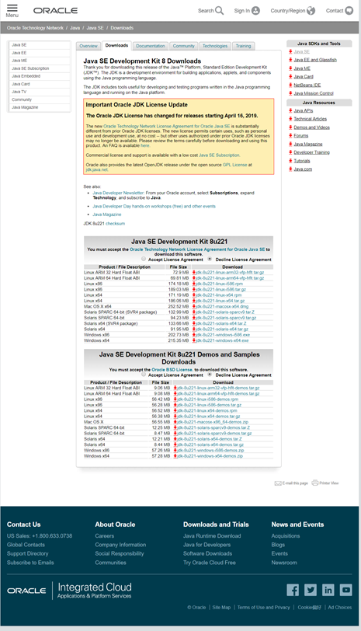
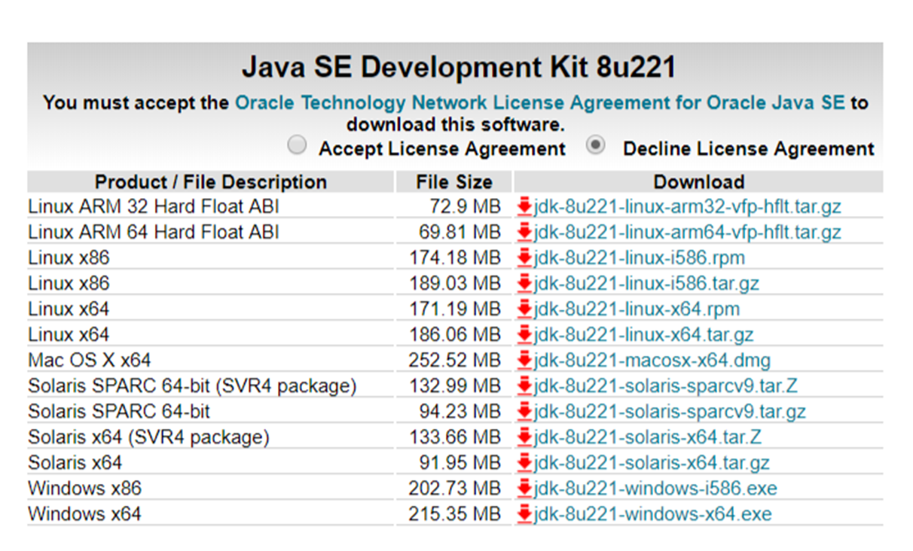
1.3 搭建 Java 环境
进入新页面，需要先选中同意协议的单选按钮，否则单击要下载的超链接将无法下载。
Notes:
进入新页面，需要先选中同意协议的单选按钮，否则单击要下载的超链接将无法下载。

Slide 23


1.3 搭建 Java 环境
下载 JDK 教学视频
Notes:
想要做 Java 开发必需搭建环境 (即在电脑中安装 JDK)。
JDK 安装程序请至 Oracle 官方网站 http://www.oracle.com 下载。
下载 JDK 视频

Slide 24


1.3 搭建 Java 环境
安装 JDK 教学视频
Notes:
安装 JDK 视频

Slide 25
1.3 搭建 Java 环境
如何编写一段 Java 源代码
源代码是一堆英文按照某种规则编写而成，以文本文档形式存储在计算机的硬盘上，源代码以后缀名 .java 结尾。
文件打开里面的内容是一堆按照规律写的英文，先写一个关键字 class (类)，类后面起一个名字(理论上是可以随便写的)，命名规则和规约：
规则：名字中可以含有如下的信息； 字母 (区分大小写，52 个)； 数字 (0-9，但不能用作开头)； 符号 (英文符号，只能用 “_”, “$”)； 中文 (强烈不推荐)；
规约：类名字，首字母大写，如果两个以上的单词，每个单词的首字母都大写，例如 TestOne； 起名字要见名知义，建议尽量使用英文单词。
Notes:
如何编写一段 Java 源代码
1. 源代码是一堆英文按照某种规则编写而成，以文本文档形式存储在计算机的硬盘上，源代码以后缀名 .java 结尾。
2. 文件打开里面的内容是一堆按照规律写的英文，先写一个关键字 class (类)，类后面起一个名字(理论上是可以随便写的)，命名规则和规约：
规则：名字中可以含有如下的信息； 字母 (区分大小写，52 个)； 数字 (0-9，但不能用作开头)； 符号 (英文符号，只能用 “_”, “$”)； 中文 (强烈不推荐)；
规约：类名字，首字母大写，如果两个以上的单词，每个单词的首字母都大写，例如 TestOne； 起名字要见名知义，建议尽量使用英文单词。

Slide 26
1.3 搭建 Java 环境
class Demo{
⁝
}
类名称后紧跟着一对 { } 大括号；
利用 JDK 包中提供的工具进行代码的编译及执行。
C:\Program Files\Java\jdk1.8.0_221\bin 路径下存在一个 javac.exe编译工具和一个 java.exe 执行工具。
操作上，面临两个问题：
双击编译工具出现黑色对话框，一闪而过。
想要利用编译工具去编译写好的 Java 源文件，但源文件所在的路径与编译工具不在一起。
如何编译与执行呢？
Notes:
3. 类名称后紧跟着一对 { } 大括号；
4. 利用 JDK 包中提供的工具进行代码的编译及执行。
C:\Program Files\Java\jdk1.8.0_221\bin 路径下存在一个 javac.exe编译工具和一个 java.exe 执行工具。
如何编译与执行呢？
操作上，面临两个问题：
(1) 双击编译工具出现黑色对话框，一闪而过。
(2) 想要利用编译工具去编译写好的 Java 源文件，但源文件所在的路径与编译工具不在一起。

Slide 27
1.3 搭建 Java 环境
编译和执行工具是在 DOS 命令行窗口中才能使用；
“窗口键 + R”，输入 cmd 指令，开启一个 DOS 命令行窗口；
切换盘符： 盘符名: → 回车 (盘符名字是不区分大小写)
想要进入/退出文件夹，使用 cd 命令
cd 文件夹名 ／ cd.. (退至上一层文件夹)
配置环境变量
我的电脑(右键) → 属性 → 高级系统设置 → 环境变量
Notes:
编译和执行工具是在 DOS 命令行窗口中才能使用；
“窗口键 + R”，输入 cmd 指令，开启一个 DOS 命令行窗口；
切换盘符： 盘符名: → 回车 (盘符名字是不区分大小写)
想要进入/退出文件夹，使用 cd 命令
cd 文件夹名 ／ cd.. (退至上一层文件夹)
配置环境变量
我的电脑(右键) → 属性 → 高级系统设置 → 环境变量

Slide 28
1.3 搭建 Java 环境
配置环境变量 教学视频
Notes:
配置环境变量 教学视频

Slide 29
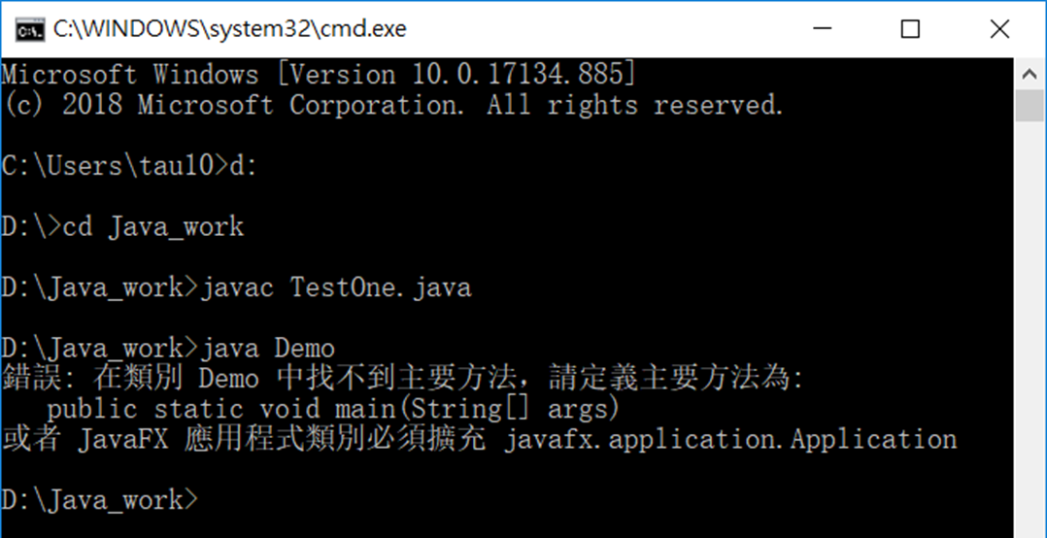
1.3 搭建 Java 环境
开启 DOS 命令行窗口并配置好环境变数即可针对源文件进行编译和执行。
class Demo{
}
Notes:
5. 开启 DOS 命令行窗口并配置好环境变数即可针对源文件进行编译和执行。

Slide 30
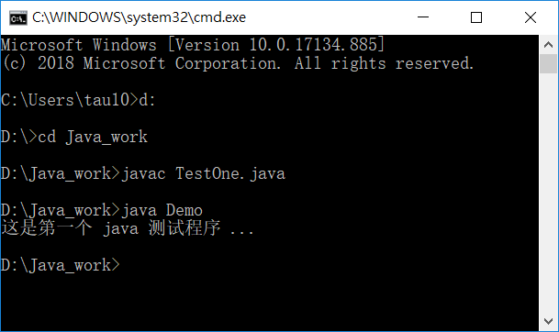
1.3 搭建 Java 环境
class Demo{
public static void main(String[] args){
System.out.println("这是第一个 java 测试程序 ...");
}
}
public class TestOne{
public static void main(String[] args){
System.out.println("这是第一个 java 测试程序 ...");
}
}

Slide 31
问题思考
集成式开发环境(IDE)编辑器软件工具，对于应用程序设计既方便又有效率，为何还要求初学者学习文本编辑器在命令行窗口进行编译、执行？
Notes:
问题思考
集成式开发环境(IDE)编辑器软件工具，对于应用程序设计既方便又有效率，为何还要求初学者学习文本编辑器在命令行窗口进行编译、执行？

Slide 32
1.4 小结
本章简单介绍了 Java 历史及其语言相关特性，另外也还介绍了在 Windows 系统平台搭建 Java 环境的方法，以及编写 Java 程序的简单步骤。
通过本章的学习，读者应该能够了解 Java 历史和 Java 的不同版本以及如何学习 Java 语言。
搭建 Java 环境是本章的重点，应该熟练掌握。
Notes:
小结
本章简单介绍了 Java 历史及其语言相关特性，另外也还介绍了在 Windows 系统平台搭建 Java 环境的方法，以及编写 Java 程序的简单步骤。
通过本章的学习，读者应该能够了解 Java 历史和 Java 的不同版本以及如何学习 Java 语言。
搭建 Java 环境是本章的重点，应该熟练掌握。

Slide 33

THANK YOU
Do you have any
question?
FOR YOUR ATTENTION

Slide 34
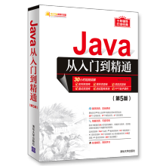
Java应用开发
3.5 学分 56 学时
2019/09 计算机与软件工程学院 开课
第03章
初识Java
Notes:
課程名稱：Java应用开发，屬於專業拓展課程，3.5 學分 56 學時，講課 56 學時。
教科書：Java从入门到精通
作 者：明日科技 編著
出版社：清华大學出版社
Java 是一种跨平台的、面向对象的程序设计语言。本章将简单介绍Java 语言的不同版本、相关特性以及学好Java 语言的方法等，主要目的是让同学对Java语言有一个整体的了解，然后再慢慢地学习具体内容，最后达到完全掌握Java 语言的目的。

